Slide 1
Pharmaciens et suivi ambulatoire des patients sous thérapies orales anticancéreuses : relations ville-hôpital
Congrès ADPHSO-LAROPHA
Jeudi 09 septembre 2021
Charlotte DONZÉ, Interne en Pharmacie
Caroline PERRIER, Pharmacien
Fanny LEENHARDT, Pharmacien Assistant
Frédéric PINGUET, Pharmacien et chef de service

Slide 2
Plan
Introduction
Matériels et méthode
Résultats
Conclusion

Slide 3
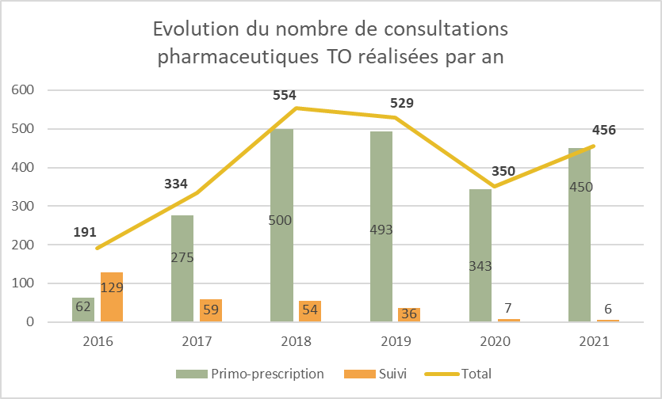
Introduction
A l’ICM, début d’activité en février 2016
300 au 01/09
Arrêt des PP de Xeloda® et d’Endoxan®

Slide 4
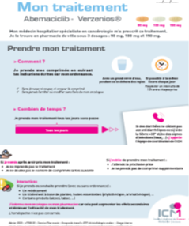
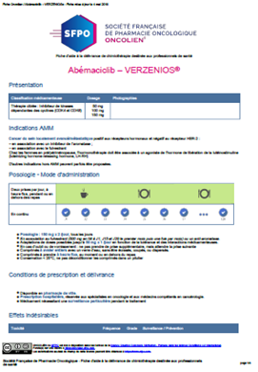
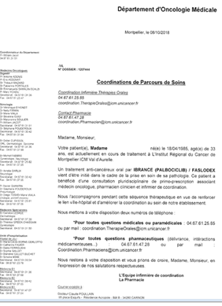
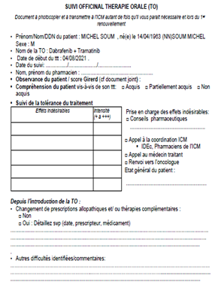
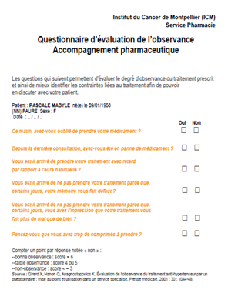
Introduction
Initiation chimiothérapie orale
Consultation avec oncologue
Consultation
IDEc + Pharmacien
Entretien patient
- Présentation traitement
- Recueil co-médication
- Analyse interactions
- Sensibilisation iatrogénie médicamenteuse
Coordination
- Gestion des EI
- Appel téléphonique à J8 et J15 (selon patient et thérapie)
- Lien éventuel vers IDE libéraux et MT
- Evaluation besoins en soins de support
Lien ville-hôpital
- Appel de la pharmacie de ville
- Information et transmission de documents :
Ordonnance
Fiche d’information de mise sous traitement + coordonnées de la coordination
Fiche Oncolien
Suivi officinal sur EI et observance

Slide 5
Matériels et méthode
Traçabilité quotidienne des appels et des mails reçus par la coordination pharmaciens
Analyse des sollicitations et des IP réalisées
Mails
Appels
6 premiers mois
2020
2021

Slide 6
Résultats
Evolution des sollicitations reçues par la coordination sur les 6 premiers mois de l’année :
+ 29 %
2020
320
2021
413
Comment ? Qui ? Et pourquoi ?

Slide 7
Résultats
Par quels moyens ?
 : 82% en 2020 vs 75% en 2021
 : x2 (57 en 2020 contre 105 en 2021)
Qui ?
2020
2021
Catégories d’interlocuteurs
N=320
N=419

Slide 8
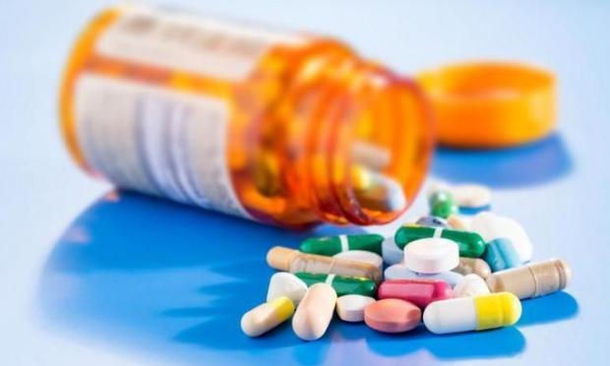
Résultats
Pour quel traitement anticancéreux en cours ?
 | 2020 | 2021
TO en monothérapie | 285 | 447
Association de TO | 20 | 34
Autres que TO | 13 | 38
Palbociclib
Abemaciclib
Imatinib
Pazopanib
Ribociclib
Abemaciclib
Palbociclib
Sunitinib
Olaparib
Niraparib

Slide 9
Résultats
Pour quels motifs ?
Rappels modalités de prise/posologie, conseils hygiéno-diététiques, …
Problèmes d’ordonnance, mise à disposition traitement
Retours Pharmacie
EI nécessitant suivi
Survenue et gestion ++

Slide 10
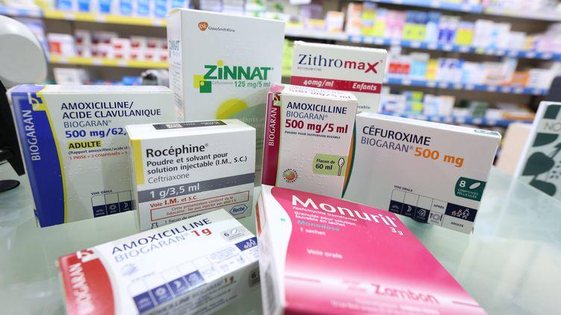
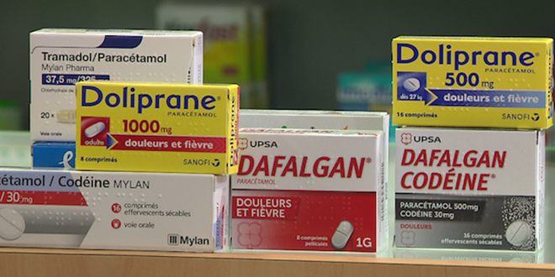
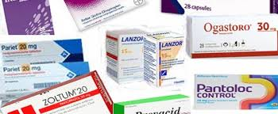
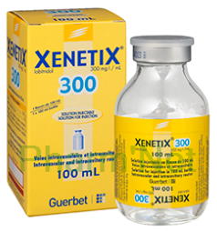
Résultats
Les interactions médicamenteuses :
2020
2020
2021
2021
2021

Slide 11
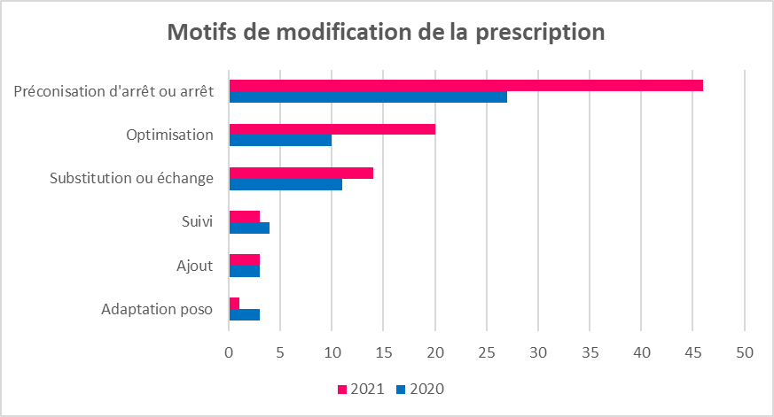
Résultats
Analyse des IP résultantes
2020
N=177
2021
N=367

Slide 12
Conclusion
Le nombre de sollicitations a considérablement augmenté
Patients ++++ => « patient acteur »
Préoccupations majeures :
Interactions médicamenteuses
Essor des thérapies alternatives => Risque iatrogénique émergent
PH : nouvel interlocuteur hospitalier, rôle clé au sein de l’équipe de coordination
Lien ville – hôpital :
Création d’un lien de confiance avec le pharmacien de ville
Sécurisation du parcours de soins
Patient accompagné et serein !

Slide 13
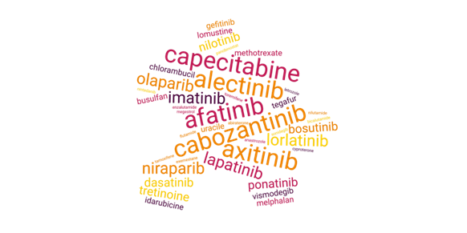
Merci de votre attention !

